Slide 1
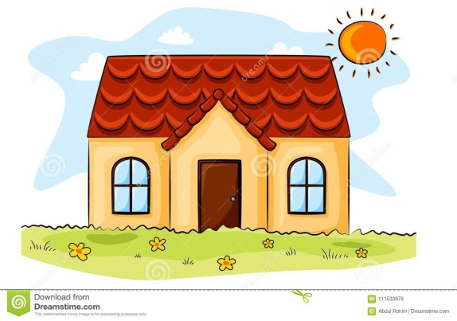
UBND THỊ XÃ BUÔN HỒ TRƯỜNG MẦM NON HOA HỒNG
Lĩnh vực: Phát triển nhận thức
Đề tài: Trò chuyện về ngôi nhà của bé
Lớp : chồi 4
Giáo viên: H LyLa Niê
Ngày dạy: 5/11/2024

Slide 2
Vận động tự do
(Bài hát: Nhà của tôi)

Slide 3
Trò chuyện về ngôi nhà của bé
Nhà các bạn đang ở có đặc điểm như thế nào:
+ Nhà có mấy tầng?
+ Nhà có màu gì? Mái nhà hình dáng thế nào?
+ Nhà được làm từ nguyên liệu gì?
+ Nhà có bào nhiêu phòng? Bao gòm những phòng gì?
+ Đặc điểm đặc biệt của ngôi nhà?

Slide 4
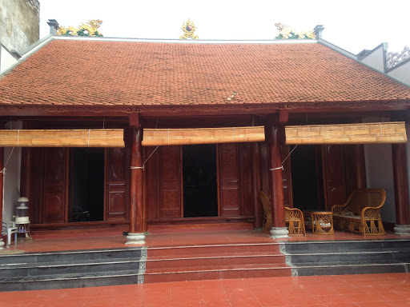
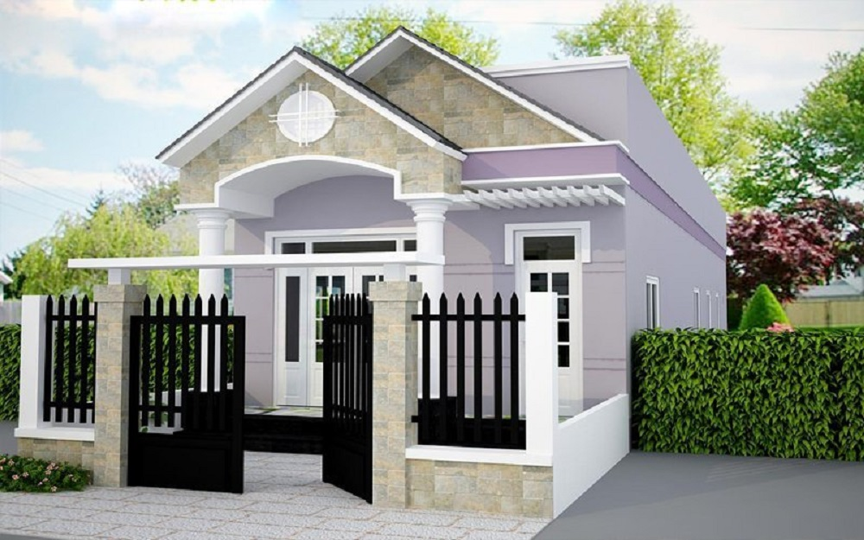
Quan sát ngôi nhà
Nhà gỗ
Nhà xây

Slide 5
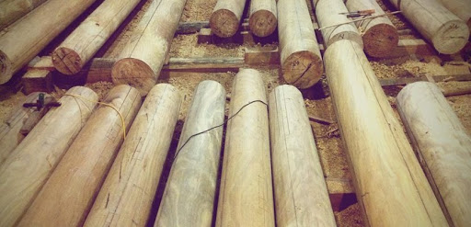
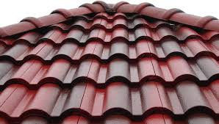
Nhà gỗ

Slide 6
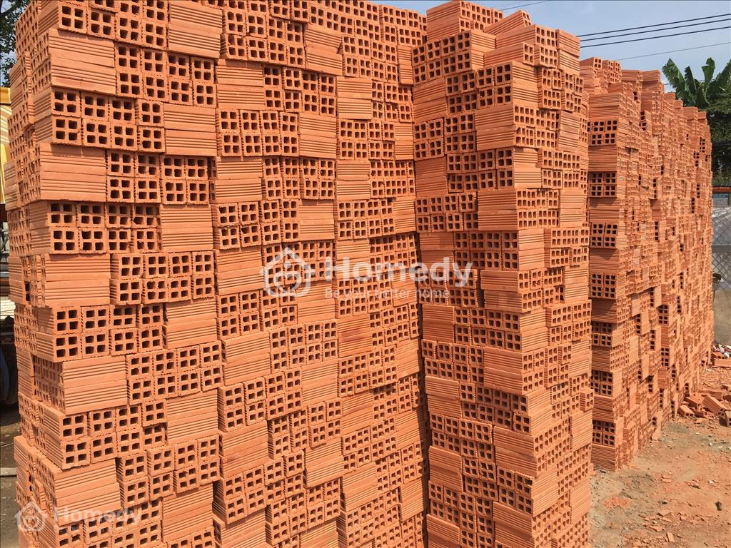
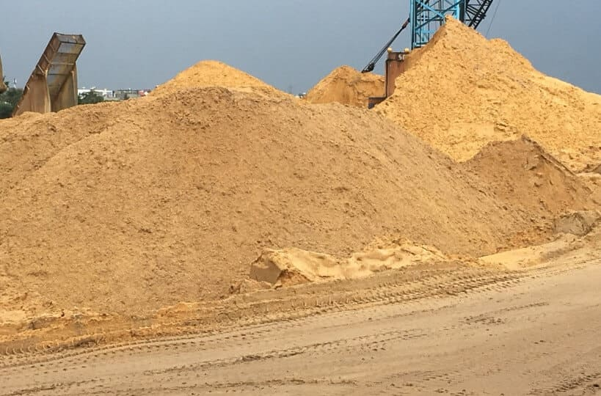
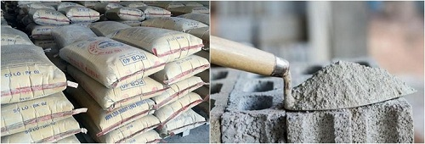
Nhà xây

Slide 7
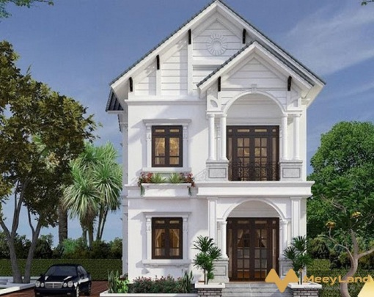
Quan sát ngôi nhà
Nhà 1 tầng
( Nhà cấp 4)
Nhà nhiều tầng
( Nhà gác)

Slide 8
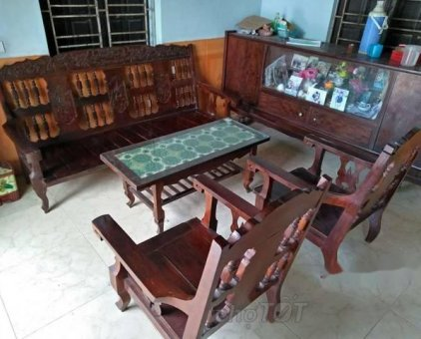
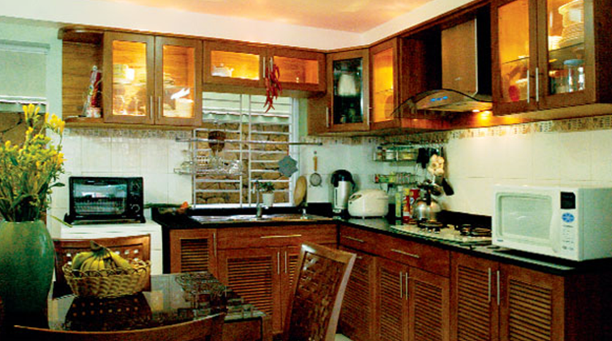
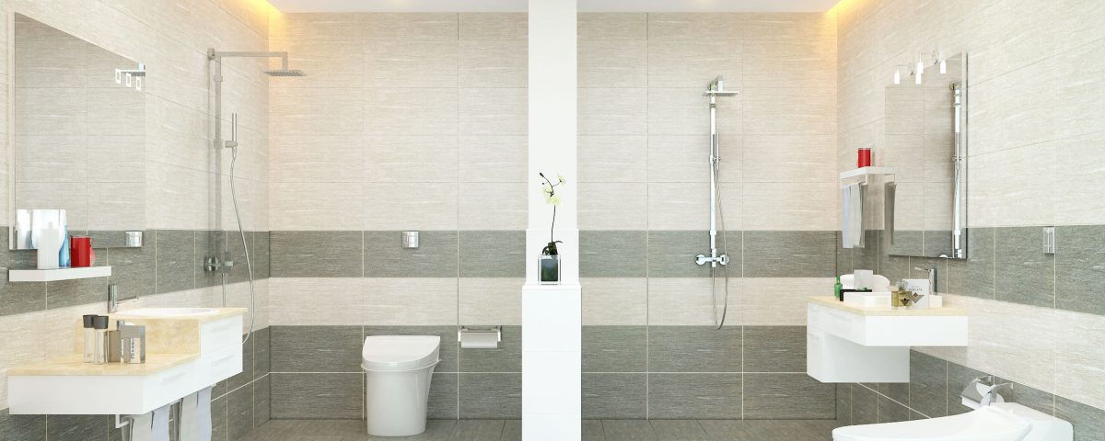
Quan sát các phòng

Slide 9
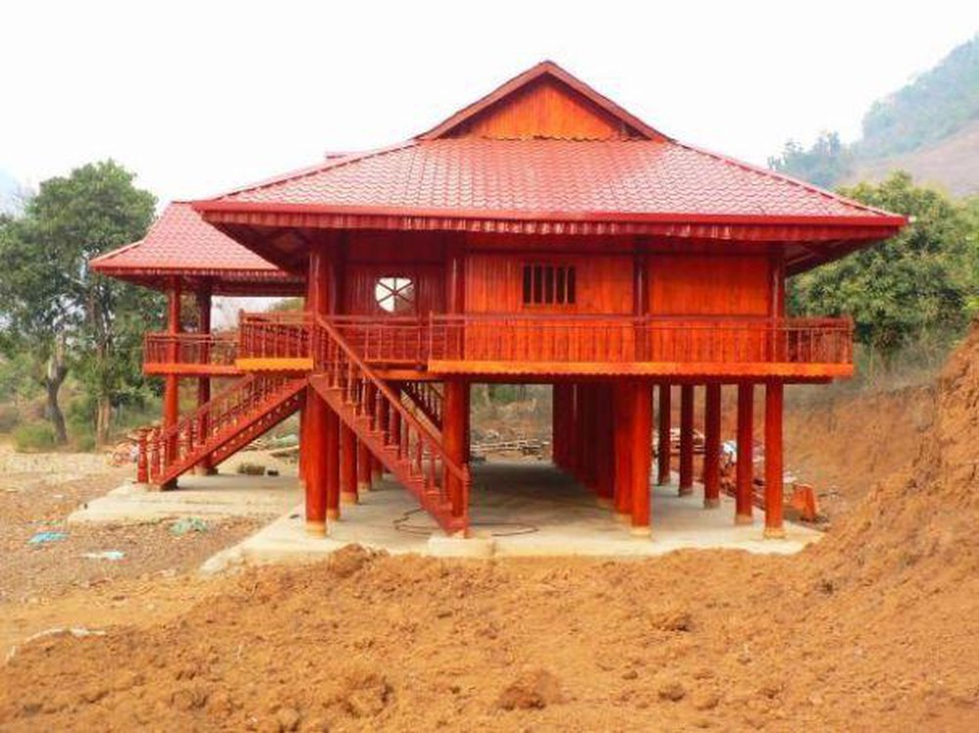
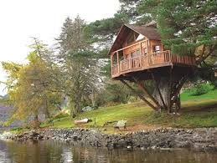
Quan sát ngôi nhà độc lạ

Slide 10
Trò chơi:
Bé khéo tay

Slide 11
Giờ học đến đây là kết thúc, xin chào và hẹn gặp lại các con

